Slide 1


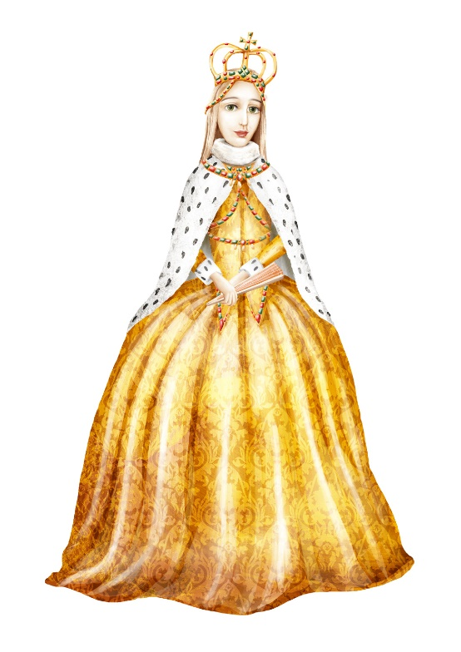

Doba prosvjetiteljstva
Hrvatske zemlje u doba prosvijećenog apsolutizma
Nastavna tema: Prosvjetiteljstvo i prosvijećeni apsolutizam

Slide 2
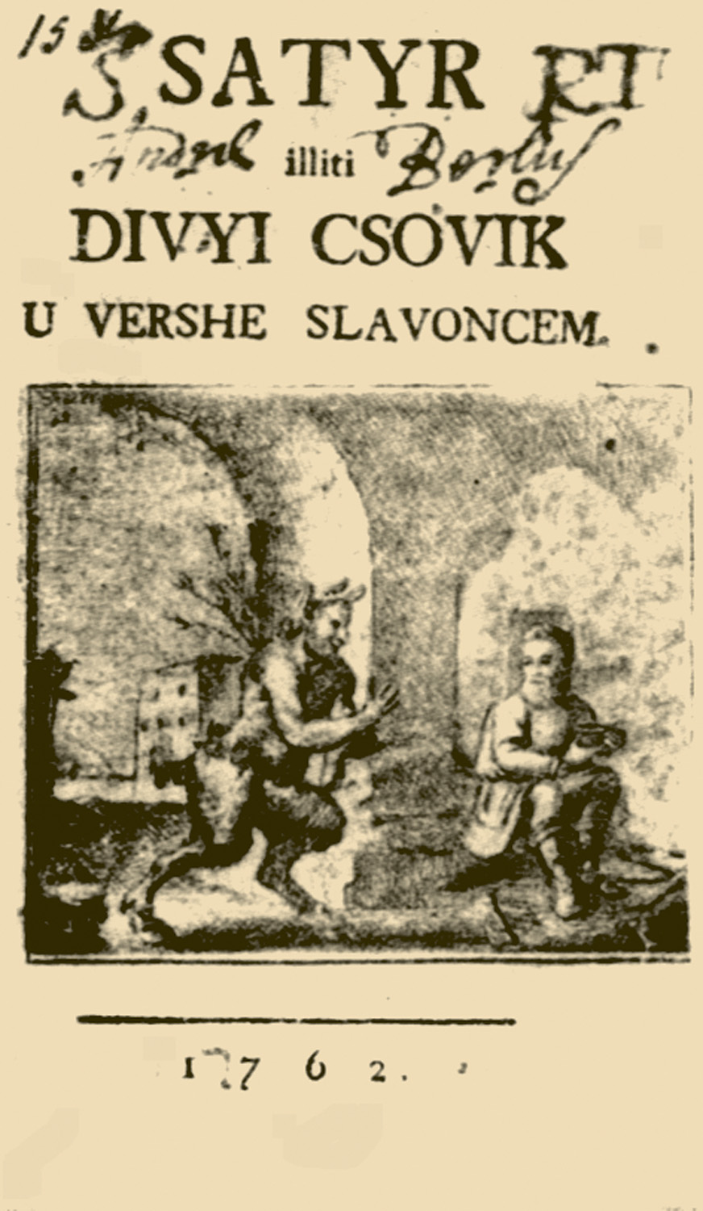

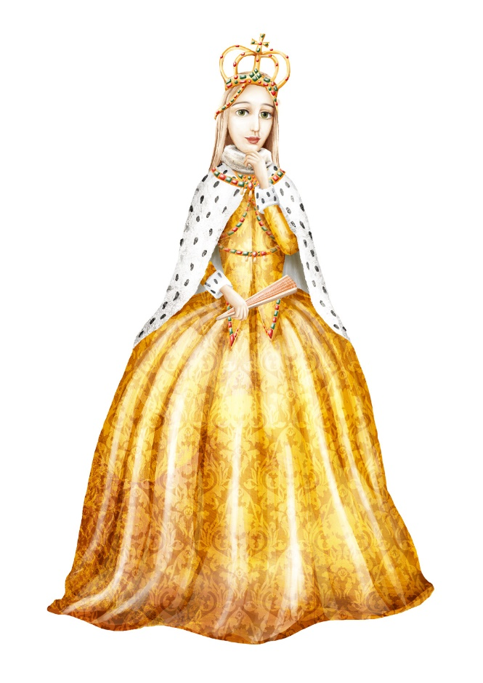
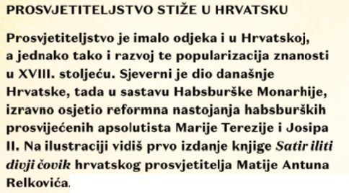
Kada je knjiga objavljena?
Uoči razlike između tadašnjeg i modernoga hrvatskog jezika.

Slide 3
Hrvatske zemlje u XVIII. stoljeću
Prostor današnje Hrvatske u XVIII. stoljeću bio je rascjepkan
Sjeverni dijelovi pripadali su Habsburškoj Monarhiji
Banska Hrvatska – određen stupanj samostalnosti unutar Monarhije

Slide 4
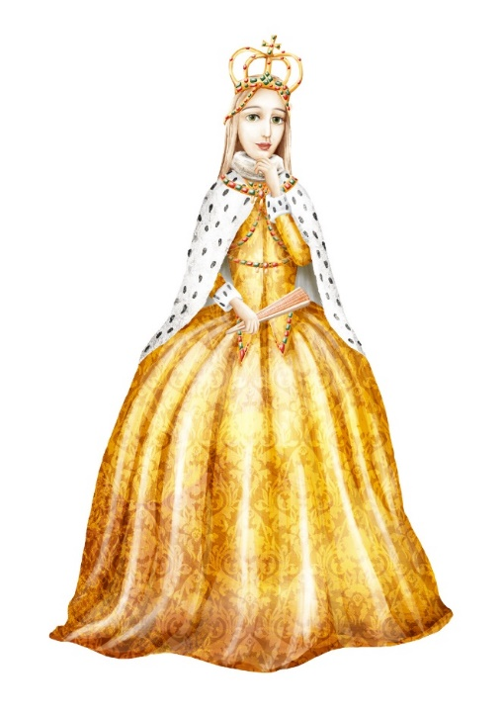
Banska Hrvatska
ban
vrhovni upravitelj, vojni zapovjednik i sudac
imenuje ga vladar Monarhije
Hrvatski staleški sabor
svećenstvo
predlaže ga Hrvatski sabor
treći stalež
plemstvo
vode glavnu riječ u Saboru
1. Koja je vlastita tijela vlasti imala Banska Hrvatska?
2. Koje je ovlasti imao ban?
3. Koji su staleži sjedili u Saboru? Tko je imao najveću moć?
4. Kome su ban i Sabor bili podređeni u Monarhiji?

Slide 5
Hrvatske zemlje u XVIII. stoljeću
Habsburška Monarhija bila je podijeljena na austrijski i ugarski dio
Banska Hrvatska (ban i Sabor) podređeni su ugarskim tijelima vlasti te vladaru
Vojna krajina – pod upravom središnje vojne vlasti u Beču

Slide 6
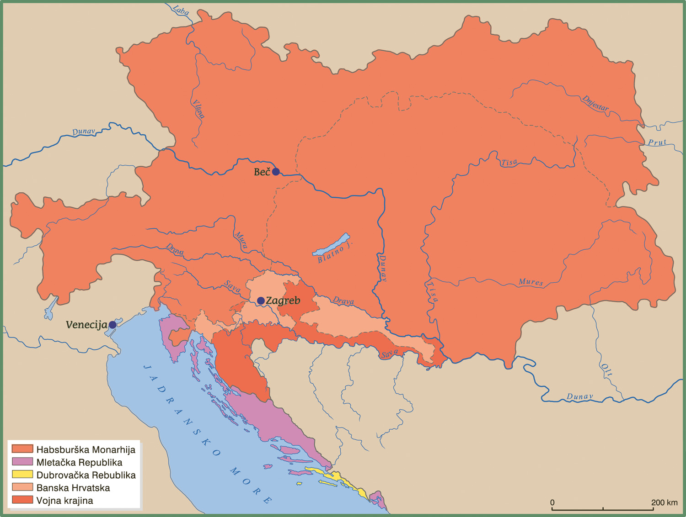

Promotri povijesni zemljovid i odgovori na pitanja.
Koji su dijelovi današnje Hrvatske u XVIII. stoljeću pripadali Habsburškoj Monarhiji?
Objasni razliku između Banske Hrvatske i Vojne krajine.
Kojoj su državi pripadali primorski dijelovi današnje Hrvatske?
Prisjeti se iz 6. razreda kakav je bio položaj Dubrovačke Republike.

Slide 7
Najveći dijelovi Istre i Dalmacije pod upravom Mletačke Republike
Dubrovačka Republika – samostalna država

Slide 8
Širenje prosvjetiteljskih ideja u Hrvatskoj
Najpoznatiji predstavnici prosvjetiteljstva u Hrvatskoj – pisci Matija Antun Relković, Andrija Kačić Miošić i Tituš Brezovački
Djela poučnog sadržaja – bez kritike Crkvi ili vlasti
Slab odjek u Hrvatskoj

Slide 9
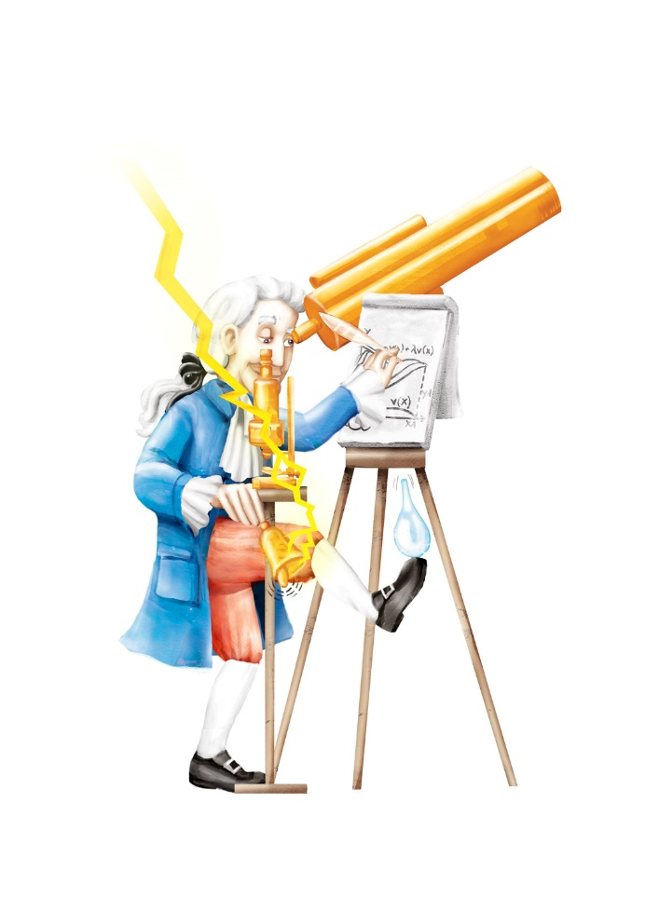
Širenje prosvjetiteljskih ideja u Hrvatskoj
matematičar, fizičar, astronom, filozof
Djelo „Teorija prirodne filozofije”
Najistaknutiji predstavnik prosvjetiteljstva na području znanosti – Ruđer Bošković
Svestrani Ruđer Bošković

Slide 10
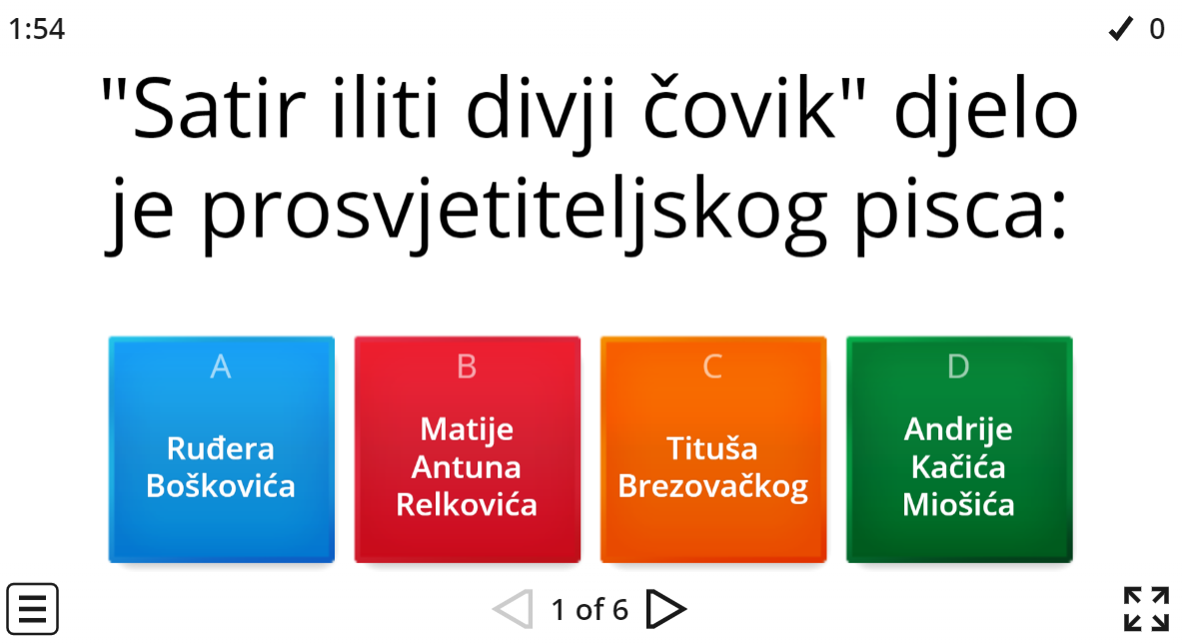
Ponovimo!
Hrvatske zemlje u doba prosvijećenog apsolutizma

